Slide 1
网上订餐系统

Slide 2
任务分工：
本人负责本系统的商品信息、我的订单、用户购物车，用户历史订单信息和售后服务信息等部分。

Slide 3
2.1 需求分析
（1）确定系统的功能要求：功能需求并不是软件开发过程中的唯一需求。在保证功能需求的同时，还得满足性能需求、可靠性需求、可用性需求、接口需求、约束、逆向需求以及将来可能提出的软件升级的需求。同时系统反应速度较快，界面应美观大方，风格统一，突出特色，功能设计应体现人性化思想，方便用户操作。
（2）对系统数据进行分析：大多数的软件系统主要用来处理一些信息，在整个系统中，信息的处理起着至关重要的作用，它关系着整个系统的数据显示。对整个软件设计有深远的影响。
（3）实现设计中的逻辑模型：系统分析员往往把需要完成的系统转化成相应的逻辑模型，通过实现逻辑模型来完成系统。
（4）网上购物平台的特点是客户和电子商品信息量很大，管理员需要整理的信息很多，为让管理员轻松、方便、快捷的管理，该平台采用符合购买电子商品基本的原则，满足广大客户的日益增长的数量，并达到操作过程中的直观、方便、实用、安全等要求。

Slide 4
用户餐饮评价用例图：

Slide 5
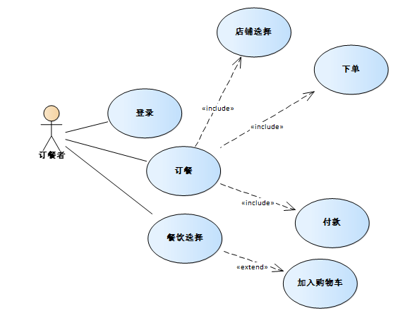
用户订餐用例图：

Slide 6
用户查看历史订单用例图：

Slide 7
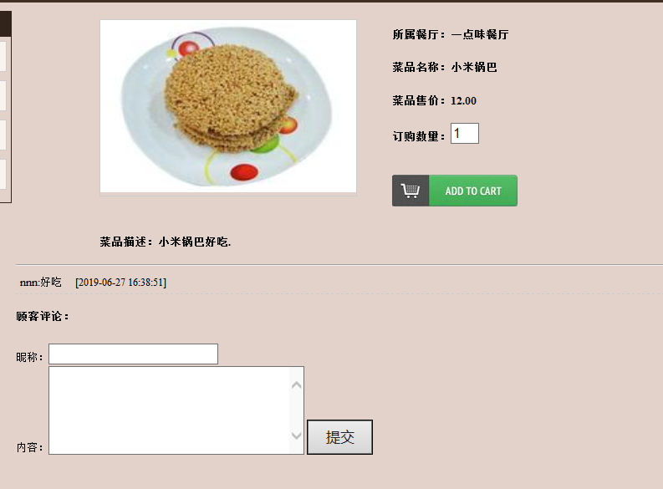
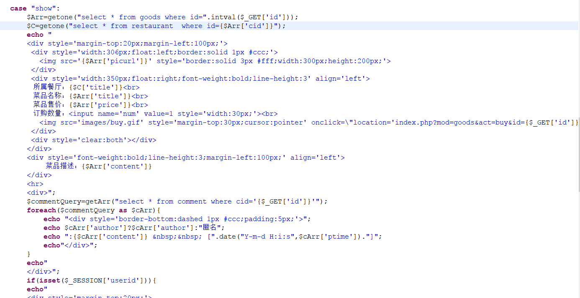
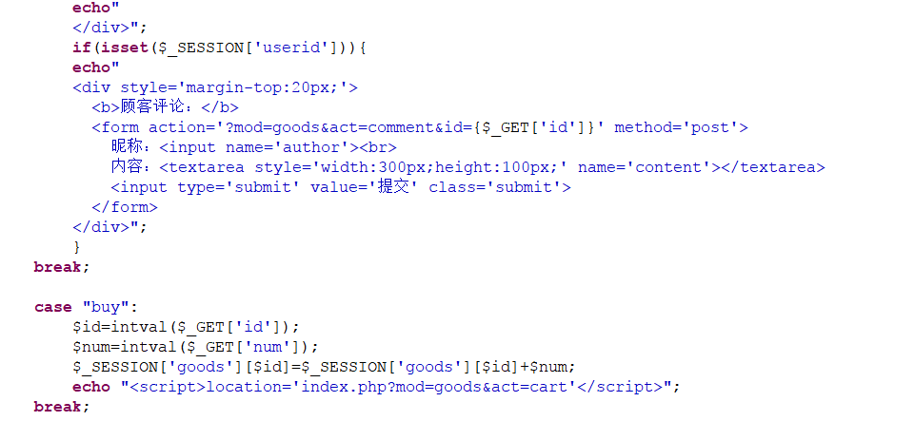
商品信息
商品详细内容：
商品详细内容的代码实现如下：

Slide 8
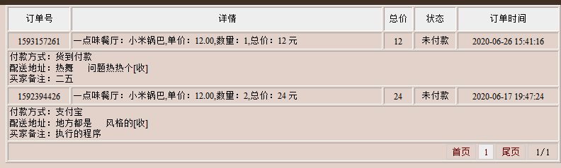
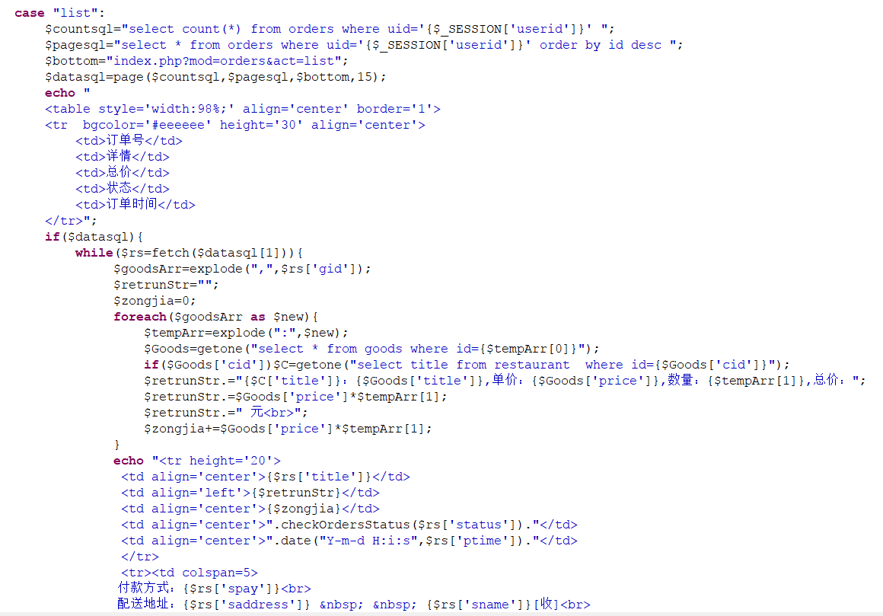
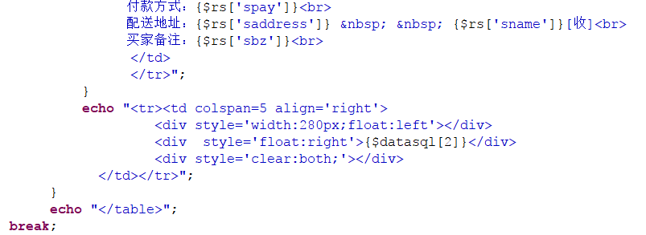
我的订单
历史订单：
订单信息显示的代码实现如下：

Slide 9
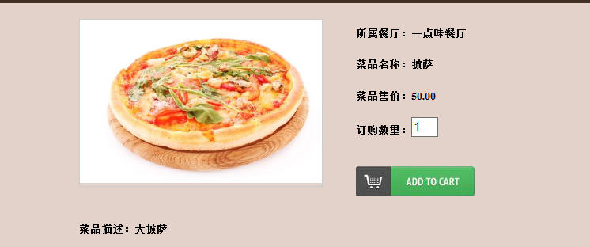
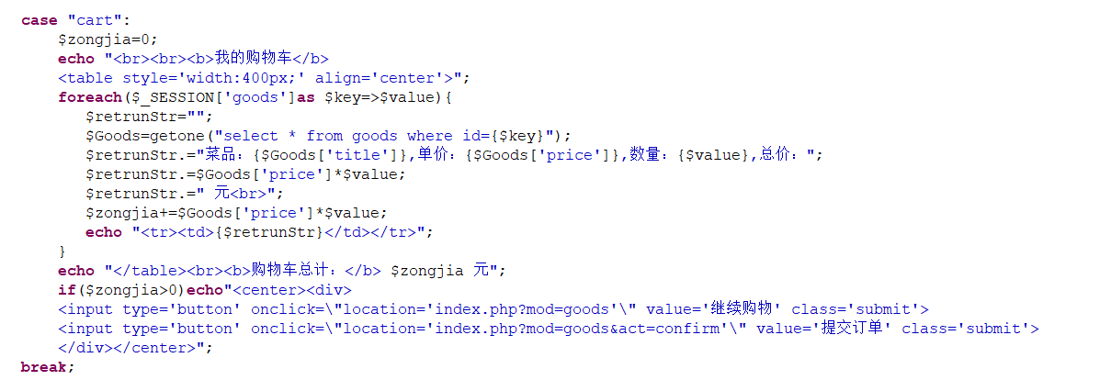
购物车
加入购物车功能：
加入购物车功能实现代码：

Slide 10
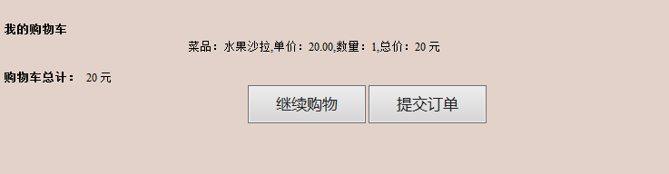
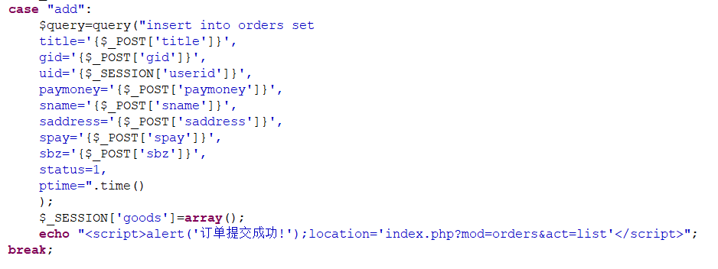
购物车
提交订单功能实现代码：

Slide 11
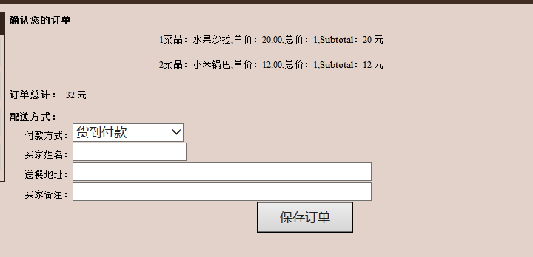
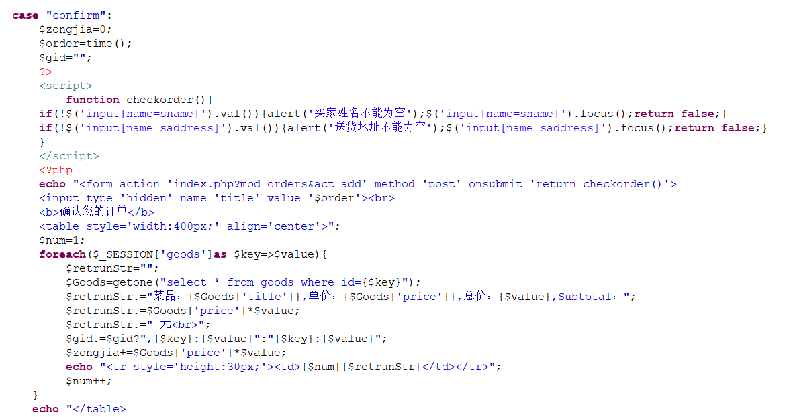
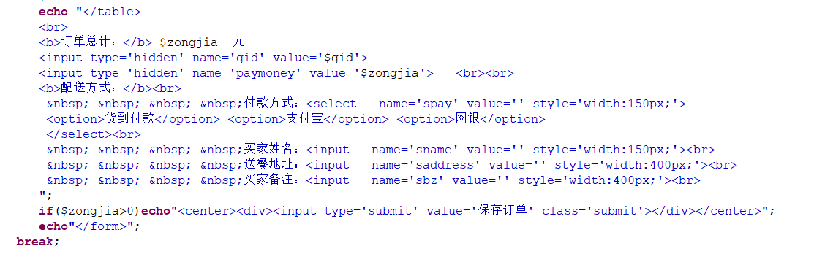
购物车

Slide 12
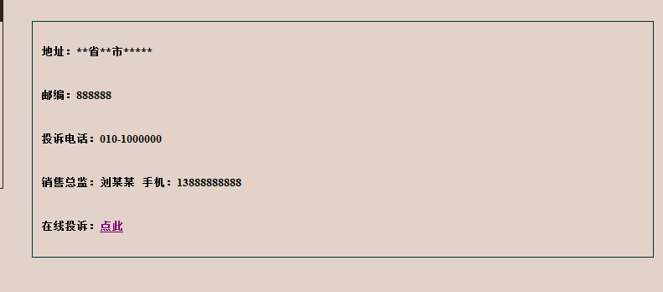
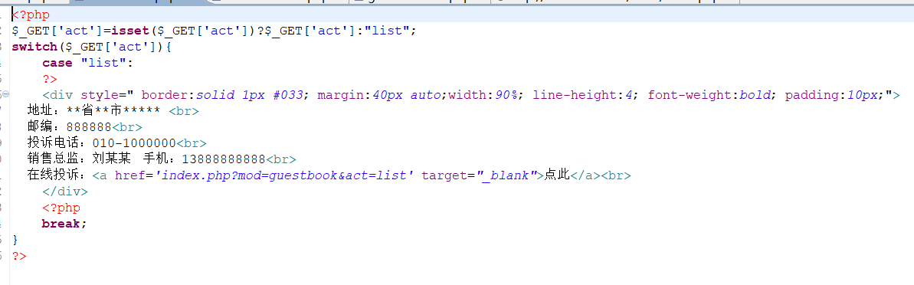
售后服务

Slide 13
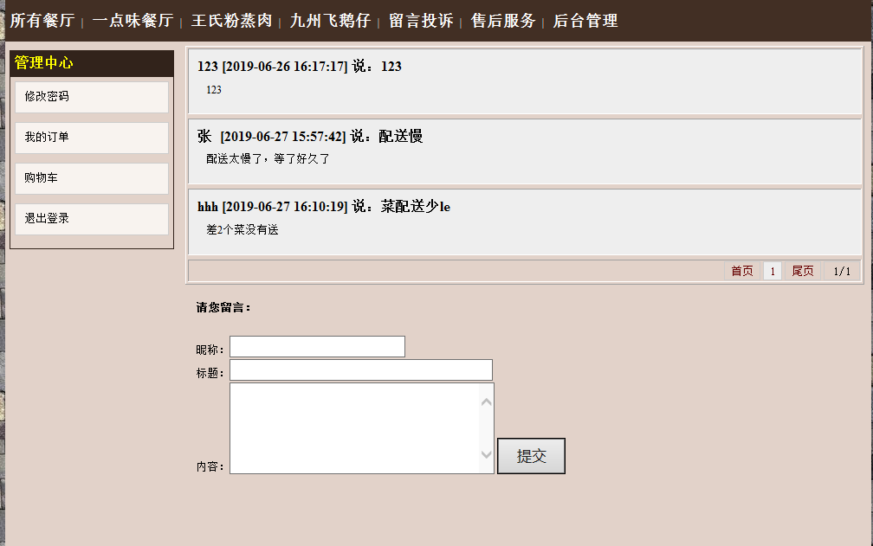
售后服务
点击在线投诉可以跳转到留言投诉：

Slide 14
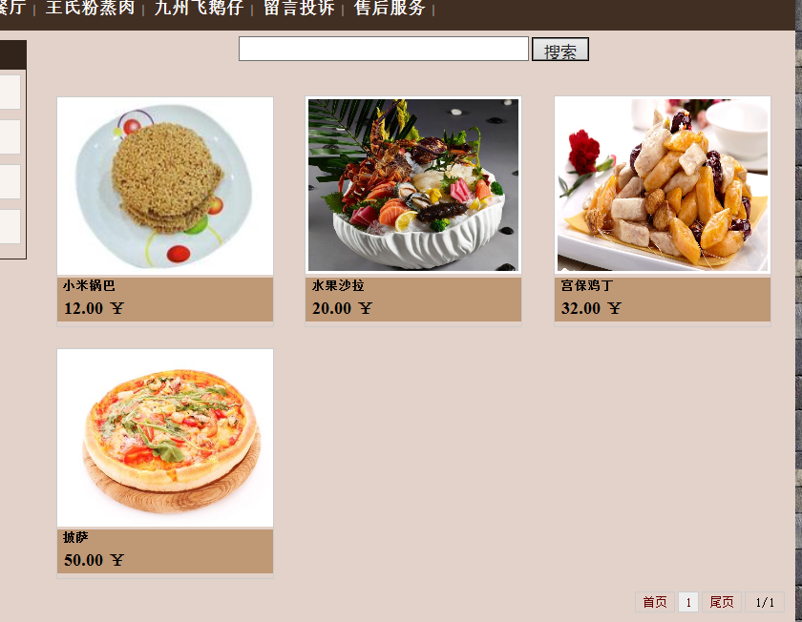
集成测试部分
浏览餐品界面，然后选择商品宫保鸡丁：

Slide 15
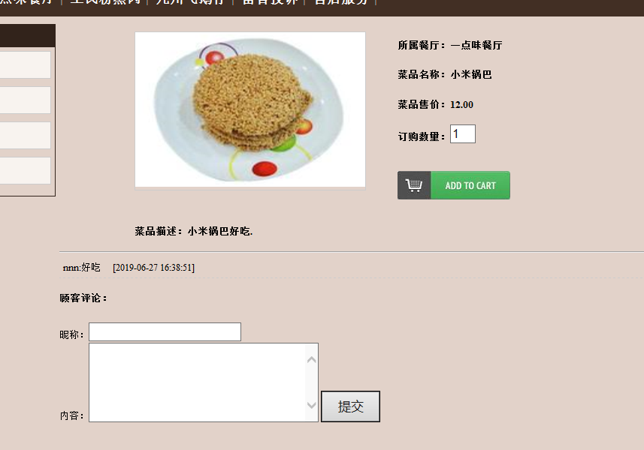
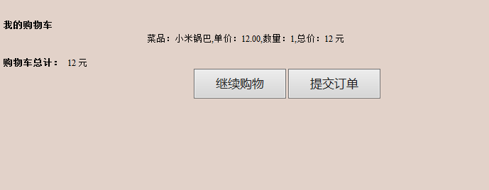
集成测试部分
进入商品信息界面，然后加入购物车，成功显示购物车信息，然后提交订单：

Slide 16
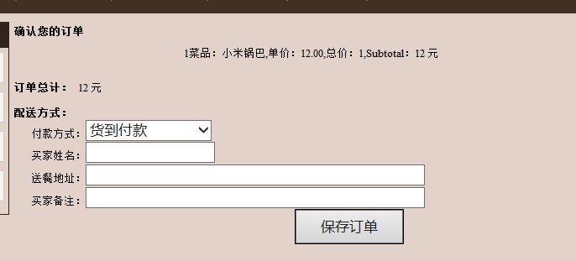
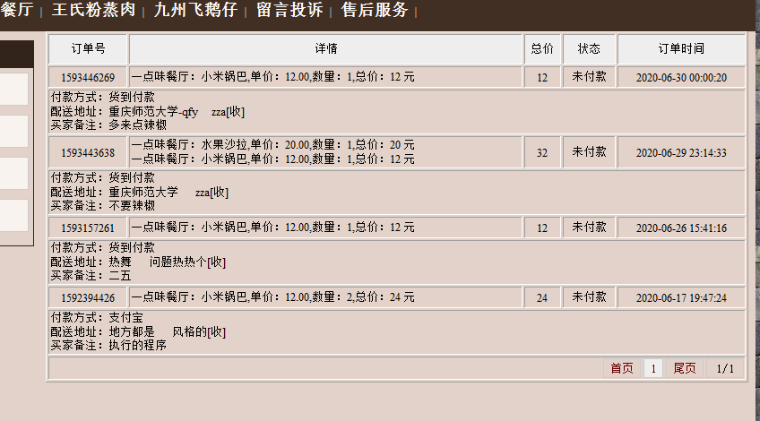
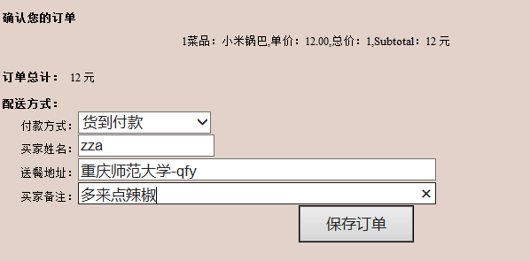
集成测试部分
显示确认订单，填写信息后成功在订单信息显示内容：

